Slide 1
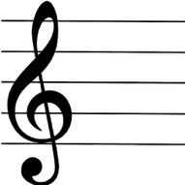
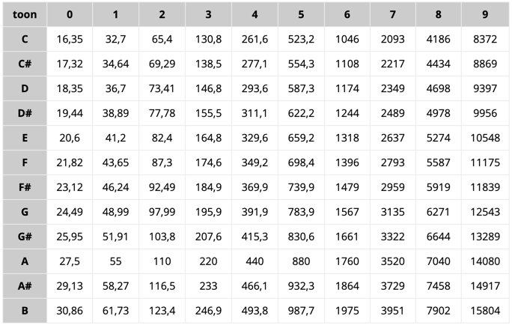
STEM PROJECTEN
Geluid
Voor ons oor is de afstand
tussen 220 Hz en 440 Hz gelijk aan
de afstand tussen 110 Hz en 220 Hz,
een octaaf.
C
D
E
F
G
A
B
C
D
E
F
G
A
B
Octaaf
A4 = 440 Hz
Frequentie vs toonhoogte
www.wil-destem.nl

Slide 2
STEM PROJECTEN
Geluid
Voor ons oor is de afstand
tussen 220 Hz en 440 Hz gelijk aan
de afstand tussen 110 Hz en 220 Hz,
een octaaf.
C
D
E
F
G
A
B
C
D
E
F
G
A
B
Octaaf
A4 = 440 Hz
Het MIDI-getal (Musical Instrument Digital Interface) voor A4 is 69.
Verband frequentie en MIDI-getallen
$p=69+ \log_{2}\frac{f}{440}$.-2
Frequentie vs toonhoogte
www.wil-destem.nl

Slide 3
STEM PROJECTEN
Geluid
1
4
6
9
11
0
2
3
5
7
8
10
C
D
E
F
G
A
B
C
D
E
F
G
A
B
De toonafstand tussen naastliggende tonen is even groot.
Deze verhouding is gelijk aan $2^{\frac{1}{12}}=1,05946309$.
A#4 is 1 semitoon hoger dan A4 – A#4 = ${440∙2}^{\frac{1}{12}}$= 466.1 Hz
B4 is 2 semitonen hoger dan A4 – B4 = ${440∙2}^{\frac{2}{12}}=$493.8 Hz
A5 is 12 semitonen hoger dan A4 – A5 = ${440∙2}^{\frac{12}{12}}$ = 880 Hz
x 2
A4 = 440 Hz
A5 = 880 Hz
standaard tuning
Frequentie vs toonhoogte
www.wil-destem.nl

Slide 4
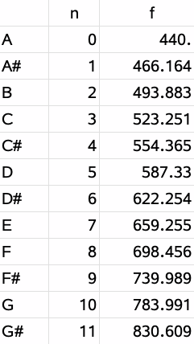
STEM PROJECTEN
Geluid
1
4
6
9
11
0
2
3
5
7
8
10
C
D
E
F
G
A
B
C
D
E
F
G
A
B
De toonafstand tussen naastliggende tonen is even groot.
Deze verhouding is gelijk aan $2^{\frac{1}{12}}=1,05946309$.
A#4 is 1 semitoon hoger dan A4 – A#4 = ${440∙2}^{\frac{1}{12}}$= 466.1 Hz
B4 is 2 semitonen hoger dan A4 – B4 = ${440∙2}^{\frac{2}{12}}=$493.8 Hz
A5 is 12 semitonen hoger dan A4 – A5 = ${440∙2}^{\frac{12}{12}}$ = 880 Hz
x 2
A4 = 440 Hz
A5 = 880 Hz
standaard tuning
Frequentie vs toonhoogte
$${f=440∙2}^{\frac{n}{12}}$$
www.wil-destem.nl

Slide 5
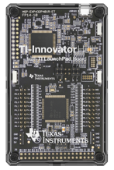
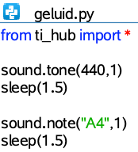
STEM PROJECTEN
Geluid
1
4
6
9
11
0
2
3
5
7
8
10
C
D
E
F
G
A
B
C
D
E
F
G
A
B
$${f=440∙2}^{\frac{n}{12}}$$
x 2
A4 = 440 Hz
A5 = 880 Hz
standaard tuning
Frequentie vs toonhoogte
www.wil-destem.nl

Slide 6
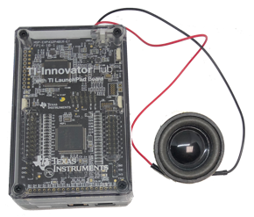
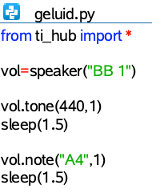
STEM PROJECTEN
Geluid
1
4
6
9
11
0
2
3
5
7
8
10
C
D
E
F
G
A
B
C
D
E
F
G
A
B
$${f=440∙2}^{\frac{n}{12}}$$
x 2
A4 = 440 Hz
A5 = 880 Hz
standaard tuning
Frequentie vs toonhoogte
www.wil-destem.nl

Slide 7
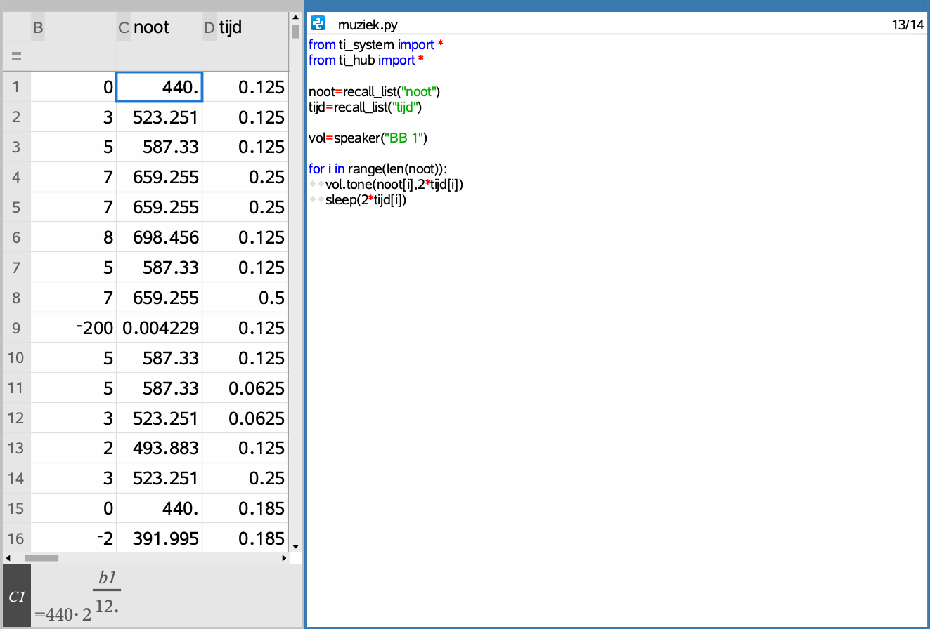
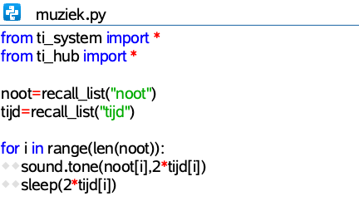
STEM PROJECTEN
Geluid
1
4
6
9
11
$${f=440∙2}^{\frac{n}{12}}$$
0
2
3
5
7
8
10
C
D
E
F
G
A
B
C
D
E
F
G
A
B
www.wil-destem.nl

Slide 8
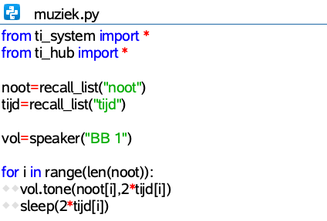
STEM PROJECTEN
Geluid
1
4
6
9
11
$${f=440∙2}^{\frac{n}{12}}$$
0
2
3
5
7
8
10
C
D
E
F
G
A
B
C
D
E
F
G
A
B
www.wil-destem.nl

Slide 9
STEM PROJECTEN
Geluid
1
4
6
9
11
$${f=440∙2}^{\frac{n}{12}}$$
0
2
3
5
7
8
10
C
D
E
F
G
A
B
C
D
E
F
G
A
B
www.wil-destem.nl

